Slide 1
DEPARTAMENTO DE SEGURIDAD Y DEFENSA
MAESTRÍA EN ESTRATÈGIA MILITAR TERRESTRE
TEMA:
“APROVECHAMIENTO DE LOS MEDIOS DE COMUNICACIÓN CIVILES EN LAS OPERACIONES MILITARES.”
AUTORES:
MUÑOZ VILLALBA JAIME DAVID
GRANDA REINOSO HENRY MAURICIO
DIRECTOR:
ING. MBA. ROGER CUENCA
SANGOLQUI
2019

Slide 2
S
U
M
A
R
I
O
PROBLEMA Y MARCO TEÓRICO
1
CAPACIDAD DE COMUNICACIONES E INFORMÁTICA PARA EL APOYO DE LAS OPERACIONES
2
CAPACIDAD DE COMUNICACIONES E INFORMÁTICA DE INSTITUCIONES PÚBLICAS Y PRIVADAS PARA EL APOYO DE LAS OPERACIONES
3
4
CONCLUSIONES Y RECOMENDACIONES

Slide 3
PROBLEMA Y MARCO TEÓRICO

Slide 4
PROBLEMA
INFRAESTRUCTURA DE COMUNICACIONES
Falta de mantenimiento
Obsolescencia del material y equipo
Falta de presupuesto asignado
El avance abrumador de la tecnología
OBJETIVOS
EXPLOTAR LAS CAPACIDADES DE LA INFRAESTRUCTURA DE COMUNICACIONES
Analizar los aspectos históricos.
Conocer la capacidad y necesidades de comunicaciones e informática militares.
Determinar los sistemas de comunicaciones civiles públicos y privados.

Slide 5
MARCO TEÓRICO
PLANIFICACIÓN MILITAR: ESCENARIO, MISIÓN DEL ESCALÓN APOYADO, AMENAZA O FACTORES DE RIESGO, RECURSOS DISPONIBLES, SEGURIDAD
Protección de fronteras
Operaciones militares convencionales
Operaciones de seguridad interna
Planes de operaciones
HIPÓTESIS
LA INFRAESTRUCTURA DE COMUNICACIONES E INFORMÁTICA DE INSTITUCIONES PÚBLICAS Y PRIVADAS
Puede ser utilizada en operaciones militares, en el ámbito interno y protección de la soberanía e integridad del país.

Slide 6
CAPACIDAD DE COMUNICACIONES E INFORMÁTICA PARA EL APOYO DE LAS OPERACIONES MILITARES

Slide 7
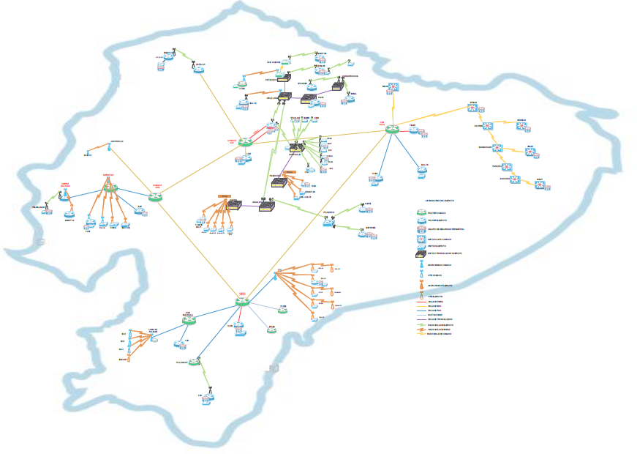
RED DE DATOS
Red Estratégica de Fuerzas Armadas (MODE)
Cobertura a nivel nacional
(Microondas, Wimax)
Tiempo de vida útil
Ancho de banda y calidad
Intermitencia en el enlace
Costo mantenimiento Equipos que ya no se fabrican
Aplicativos informáticos (SIFTE)
servicios de telefonía,
video conferencia.

Slide 8
RED DE DATOS
Red Estratégica de Fuerzas Armadas (MODE)
SIFTE gestiona los
recursos de la F.T,
53 aplicaciones, entre las principales están:
SIPER
SISLOG
SIGOB
SIACAD
C3I2
Seguridad perimetral y lógica para acceso a la red de datos
43 equipos UTM seguridad e integridad, gestión, monitoreo de los enlaces de internet
Seguridad lógica y acceso al SIFTE módulo de control de acceso desarrollado en JAVA (netbean 6.8)
Aplicativos
Seguridad

Slide 9
MATRICES DE OPERABILIDAD DE EQUIPOS DE COMUNICACIONES

Slide 10
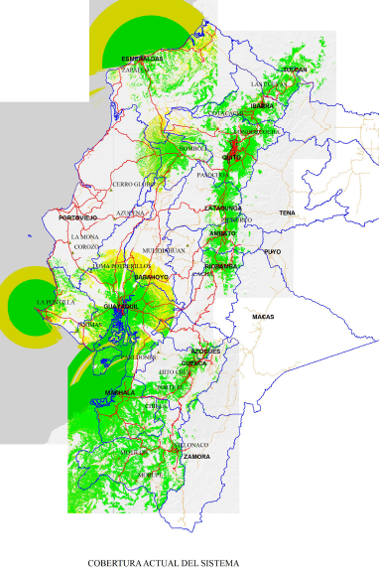
Sistema troncalizado
Cobertura 45% a nivel nacional
17 sitios de repetición.
1447 suscriptores
No asignación de Presupuesto mantenimiento Incremento de capacidad o ampliación de cobertura y/o modernización
Situación crítica de operabilidad, componentes son obsoletos, la fábrica no los produce y no existe soporte técnico.
SISTEMA TRONCALIZADO DE LA FF.TT.

Slide 11
OPERABILIDAD DE LA INFRAESTRUCTURA DE COMUNICACIONES E INFORMÁTICA F. T.
ORD. | RECURSO | CAPACIDAD
1 | INFRAESTRUCTURA DE COM. E INFO. | 19,5%
2 | EQUIPAMIENTO MAT. RADIO | 13.02%
PROMEDIO |  | 21,26 %

Slide 12
CAPACIDAD DE COMUNICACIONES E INFORMÁTICA PUBLICAS Y PRIVADAS PARA EL APOYO DE LAS OPERACIONES MILITARES

Slide 13
Sistema Nacional Troncalizado
Cobertura 90% a nivel nacional
96 sitios de repetición.
1447 suscriptores
FF.AA. podría ser un usuario independiente
Sistema se encuentra en avanzado proceso de modernización y ampliación en cobertura y número de usuarios.
RED NACIONAL TRONCALIZADA

Slide 14
SISTEMA DE COMUNICACIONES DE PETROAMAZONAS
Sistema de comunicaciones de Petroamazonas
Repetidora local para 30 estaciones de bombeo
Utilizar el repetidor con el tono y frecuencia en forma analógica
Acercamiento de la C.C 19 con los encargados de las TIC Petroamazonas
Repetidor digital y radio enlaces conectados. Sacha central, Auca central y refinería en Shushufindi, área de cobertura local.

Slide 15
FIBRA ÓPTICA CNT
FIBRA OPTICA
Enlaces dedicados y protocolos de seguridad
No existe perdida de señal por interferencias eléctricas y radiofrecuencia, humedad y temperatura.
El proveedor
de los servicios:
Los equipos terminales para la conexión hacia la fibra
Costos de mantenimiento, reparación y soporte técnico
Alta disponibilidad y fiabilidad
Alta capacidad de transmisión, superior a uso de microondas.

Slide 16
TELEFONÍA CELULAR
Telefonía celular
Claro, Movistar/ Twenti y CNT reportaron 15’114.497 líneas activas
Tecnología lógicamente es empleada por personal de FF.AA
Vulnera la seguridad de la información
En operaciones militares el uso del celular es necesario orientando su uso como un medio suplementario, en actividades administrativas, que no requieran mayor secreto o seguridad
Llamadas, mensajes en aplicaciones Whatsapp o Messenger, videos acceder a redes sociales y cuentas de correo electrónico, mapas, fotografías
Año | Cantidad de líneas activas
2008 | 11.692.248
2009 | 13.454.600
2010 | 15.118.831
2011 | 15.874.558
2012 | 17.086.863
2013 | 17.541.754
2014 | 17.604.557
2015 | 13.859.020
2016 | 14.848.134
2017 | 15.055.240
2018 | 15’114.497
Incremento anual de líneas móviles en el Ecuador

Slide 17
CONVENIOS INTERINSTITUCIONALES
Ministerio de Defensa Nacional y la Corporación Nacional de Telecomunicaciones CNT.
CC.FF.AA y CONECEL S.A. (CLARO)
Ministerio de Defensa Nacional y la empresa OTECEL S.A. (MOVISTAR)
Protocolos operativos para la interoperabilidad TRONCALZADO NACIONAL Y TRONCALIZADO FF.AA
Protocolo de procedimiento para los operadores de telecomunicaciones,, en casos de declaratoria de estado de excepción
CONVENIOS INTERINSTITUCIONALES

Slide 18
SISTEMA DE COMUNICACIONES EMPLEADOS EN LAS OPERACIONES
TIPO DE OPERACIÓN | SISTEMAS EMPLEADOS | CARACTERÍSTICA
OPERACIONES MILITARES CONVENCIONALES Defensivas, Ofensivas, retrogradas | Equipos con estándar Militar H/V/UHF Mode Fibra óptica de CNT. | Seguridad Encriptación Resistencia: al agua, golpes, vibración, polvo
PROTECCIÓN DE FRONTERAS Patrullajes Destacamentos. | Equipos con estándar Militar H/V/UHF Mode Fibra óptica de CNT. Sistema troncalizado | Seguridad Encriptación Resistencia: al agua, golpes, vibración, polvo

Slide 19
SISTEMA DE COMUNICACIONES EMPLEADOS EN LAS OPERACIONES
TIPO DE OPERACIÓN | SISTEMAS EMPLEADOS | CARACTERÍSTICA
OPERACIONES DE SEGURIDAD INTERNA Control de la población y los recursos. Seguridad de áreas e instalaciones estratégicas como son aeropuertos, campos y edificaciones petroleras, antenas de comunicaciones, reservorios de agua, etc. Apoyo a organismos del Estado como Policía Nacional, Aduanas, ARCH, Ministerio de Agricultura y Ganadería entre otros. Control de Armas. Apoyo a la Secretaria de Gestión Riesgos en caso de catástrofes naturales y antrópicas. | Sistema troncalizado nacional Sistema de Petroamazonas Fibra óptica de CNT. Telefonía celular Comunicación satelital | Velocidad de transmisión Cobertura Aplicaciones

Slide 20
CONCLUSIONES
La falta de recursos económicos asignados a Fuerzas Armadas durante las últimas décadas, ha dado como resultado el deterioro en la infraestructura y el equipamiento de comunicaciones y sistemas de información, situándose en un estado crítico con un nivel de operabilidad del 21,26%, por lo que es necesario buscar alternativas que permitan mantener las comunicaciones en apoyo a las operaciones militares.
La tecnología en los sistemas de comunicaciones, evoluciona de manera exponencial, lo que produce que sea casi imposible renovar los sistemas de manera frecuente, por tanto, las Fuerzas Armadas no tienen la capacidad de estar al par de la tecnología en sistemas de información.
Las operaciones militares pueden ser clasificadas en dos aspectos, para una guerra convencional o guerra de guerrillas en las cuales se necesita contar con sistemas de comunicaciones de gran desempeño (encriptación, seguridad, resistencia contra agua, contra vibraciones, etc.) y operaciones de seguridad interna en las cuales se requiere coordinar acciones con otras entidades del Estado, por tanto, no se necesita contar con sistemas de gran desempeño.

Slide 21
CONCLUSIONES
Las instituciones públicas y privadas como son CNT, PETROMAZONAS, OTECEL, TELEFÓNICA,, entre otras, disponen de infraestructura de comunicaciones con una cobertura a nivel nacional (90% de cobertura a nivel nacional), con sistemas de telefonía convencional, Red Troncalizada, sistemas V/U/HF, telefonía celular, fibra óptica, sistemas satelitales, los mismos que pueden ser utilizados en operaciones de seguridad interna.
Los sistemas de las entidades públicas y privadas no cuentan con sistemas de seguridad, lo cual puede afectar a la seguridad de las operaciones, siendo necesario desarrollar procesos, procedimientos y, de ser el caso, desarrollar aplicaciones que, una vez implantadas, puedan brindar seguridad al personal que utiliza estos sistemas (Fuerza Pública y otras entidades).
Es importante mencionar que, en forma permanente, las Fuerzas Armadas utilizan las redes de datos para gestionar la data de los sistemas de información tanto administrativos como operativos, siendo importante considerar la velocidad transmisión que se requiere, velocidad que puede ser aprovechada con la fibra óptica de la CNT, sin embargo se deben tomar en cuenta los sistemas de seguridad perimetral (UTM, Antivirus, etc).

Slide 22
RECOMENDACIONES
Dar continuidad a este tema con proyectos de investigación y desarrollo de tecnología para incrementar la seguridad de las comunicaciones e informática de la infraestructura de instituciones públicas y privadas, que permita su empleo cumpliendo con los requerimientos que exigen las operaciones militares.
Desarrollar procesos y procedimientos de empleo de la infraestructura de comunicaciones e informática disponible en las instituciones públicas y privadas, de tal manera que se facilite su explotación en todos los niveles de planificación y empleo en apoyo a las operaciones militares.
Se debe considerar la posibilidad de que la infraestructura de comunicaciones disponible de las instituciones públicas y privadas, pueda ser empleada en el apoyo a las operaciones militares, coordinando la asignación de tonos, grupos de conversación y redes exclusivos, que puedan ser utilizados de manera independiente por las FF.AA para el apoyo a los organismos del estado.

